Slide 1
Rekordy prírody Slovenska OCHRANA PRÍRODY

Slide 3
Najstarší a najväčší národný park
Tatranský národný park (TANAP)
Chránené územie vyhlásené 18. decembra 1948
Plocha 741 km²
Rozloha ochranného pásma je 365 km²
Zaberá Východné (Vysoké a Belianske) a Západné Tatry a časť Spišskej Magury

Slide 4
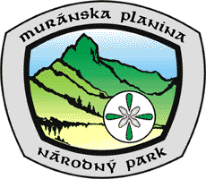
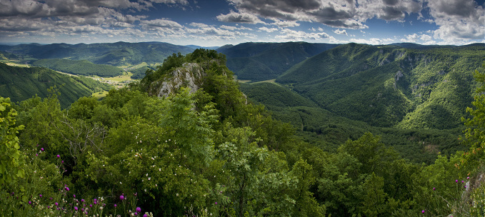
Najjužnejšie položený národný park
NP Muránska planina
Chránené územie vyhlásené 23. septembra 1997
Plocha 203 km²
Rozloha ochranného pásma je 217 km²
Patrí do Spišsko- gemerského krasu

Slide 5
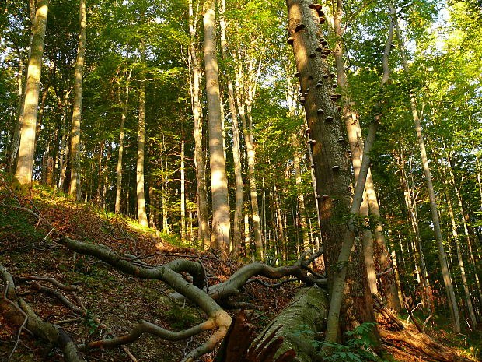
Najvýchodnejšie položený národný park
NP Poloniny
Chránené územie vyhlásené 23. septembra 1997
Plocha 298 km²
Rozloha ochranného pásma je 110 km²
Súčasťou je Národná prírodná rezervácia Stužica – najkrajší karpatský prales

Slide 6
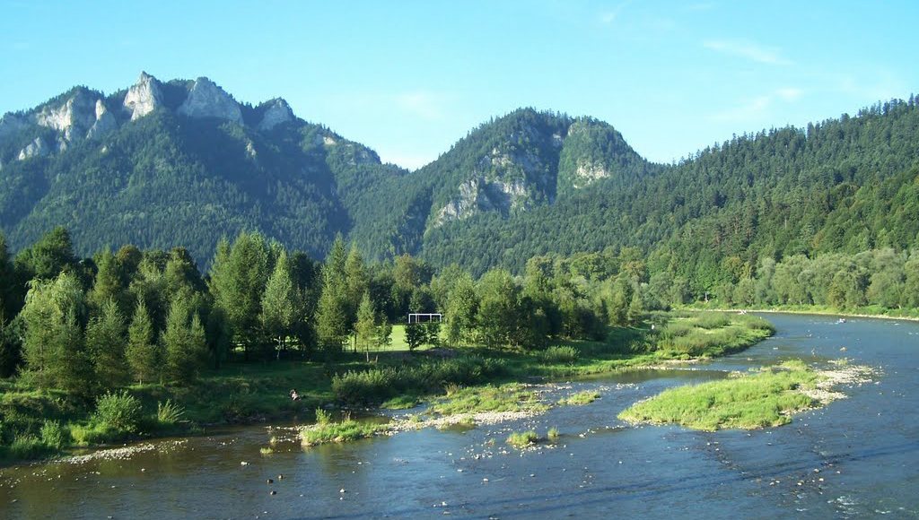
Najmenší národný park
Pieninský národný park (PIENAP)
Chránené územie vyhlásené 16. januára 1967
Plocha 38 km²
Rozloha ochranného pásma je 224 km²
Prvý medzinárodný park v Európe – v roku 1932 vyhlásili v Poľsku Park narodowy v Pieninach a na Slovensku Slovenskú prírodnú rezerváciu v Pieninách

Slide 7
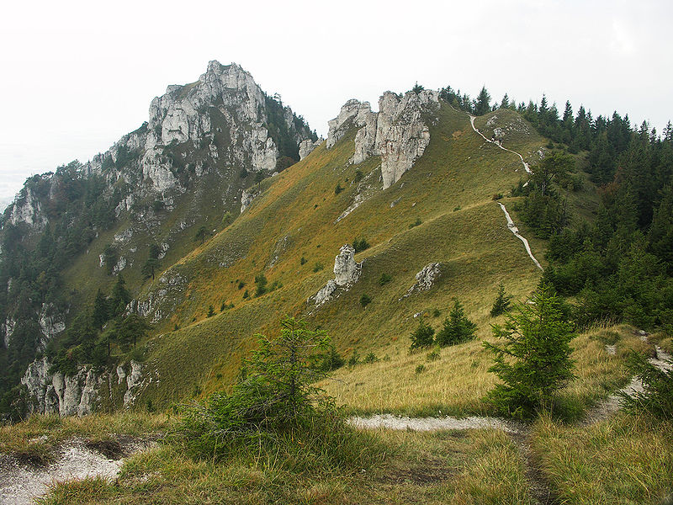
NP zaberajúci jedno pohorie a zároveň najmladší NP
NP Veľká Fatra
Chránené územie vyhlásené 1. apríla 2002
Plocha 404 km²
Rozloha ochranného pásma je 261 km²

Slide 8
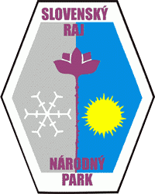
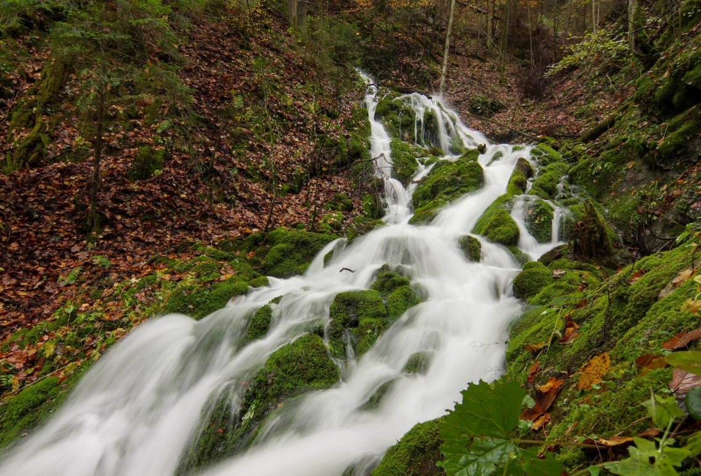
Prvá chránená krajinná oblasť
NP Slovenský raj
Za CHKO bolo územie vyhlásené 21. augusta 1964
Národným parkom je od 18. januára 1988
Plocha 198 km²
Rozloha ochranného pásma je 233 km²
Najväčšia koncentrácia vodopádov (evidovaných 127)

Slide 9
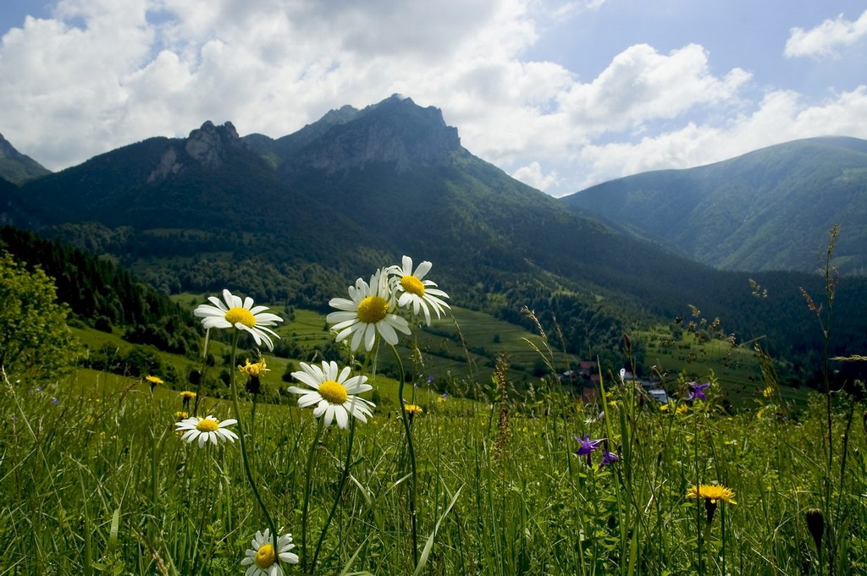
Najzápadnejšie položený národný park
NP Malá Fatra
Chránené územie vyhlásené 18. januára 1988
Plocha 226 km²
Rozloha ochranného pásma je 233 km²
Zaberá krivánsku časť Malej Fatry

Slide 10
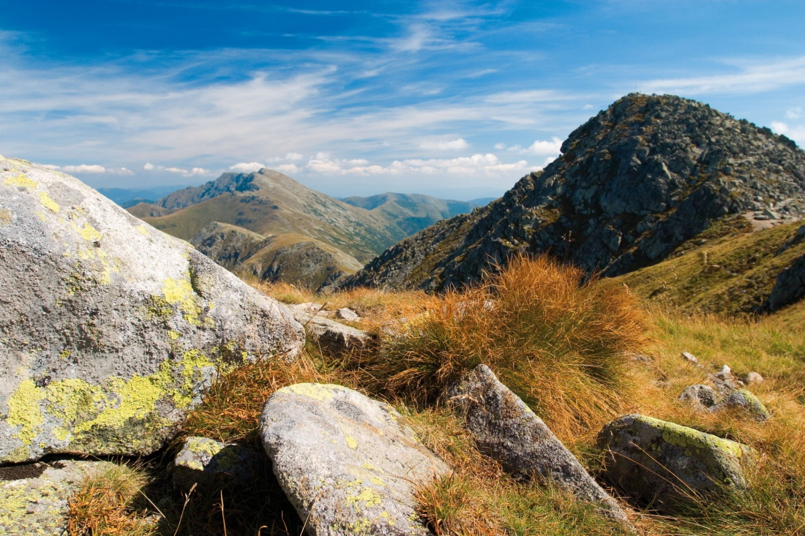
Národný park s najväčším ochranným pásmom
NP Nízke Tatry (NAPANT)
Chránené územie vyhlásené 14. júna 1978
Plocha 728 km²
Rozloha ochranného pásma je 1 102 km²
Z väčšej časti sa rozkladá v krajinnom celku Nízke Tatry, iba okrajmi zasahuje do susedných celkov

Slide 11
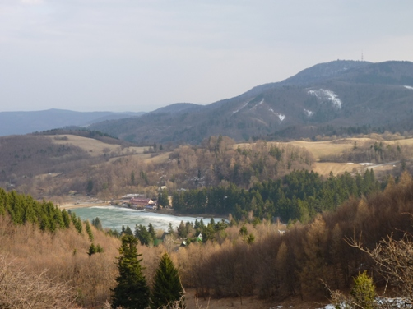
Najväčšia chránená krajinná oblasť
CHKO Štiavnické vrchy
Chránené územie vyhlásené 22. septembra 1979
Plocha 726 km²
Sú najväčším sopečným pohorím na Slovensku

Slide 12
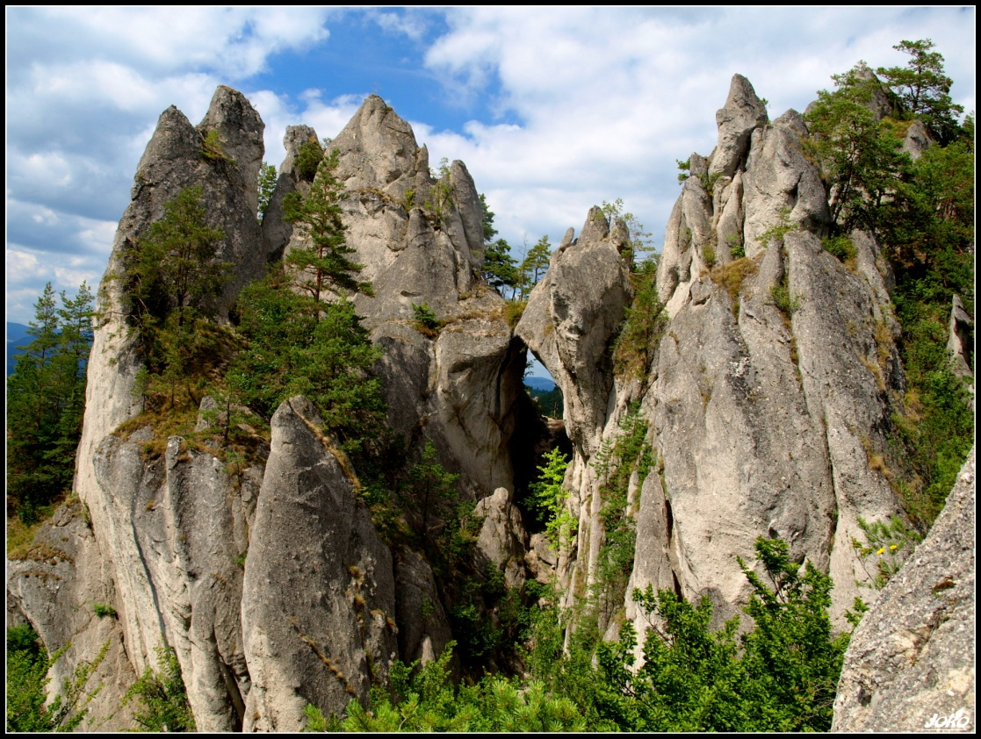
Najpestrejšia a najzaujímavejšia CHKO
CHKO Strážovské vrchy
Chránené územie vyhlásené 3. marca 1998
Plocha 310 km²
Sú tu sústredené významné rezervácie: NPR Súľovské skaly, NPR Manínska tiesňava

Slide 13
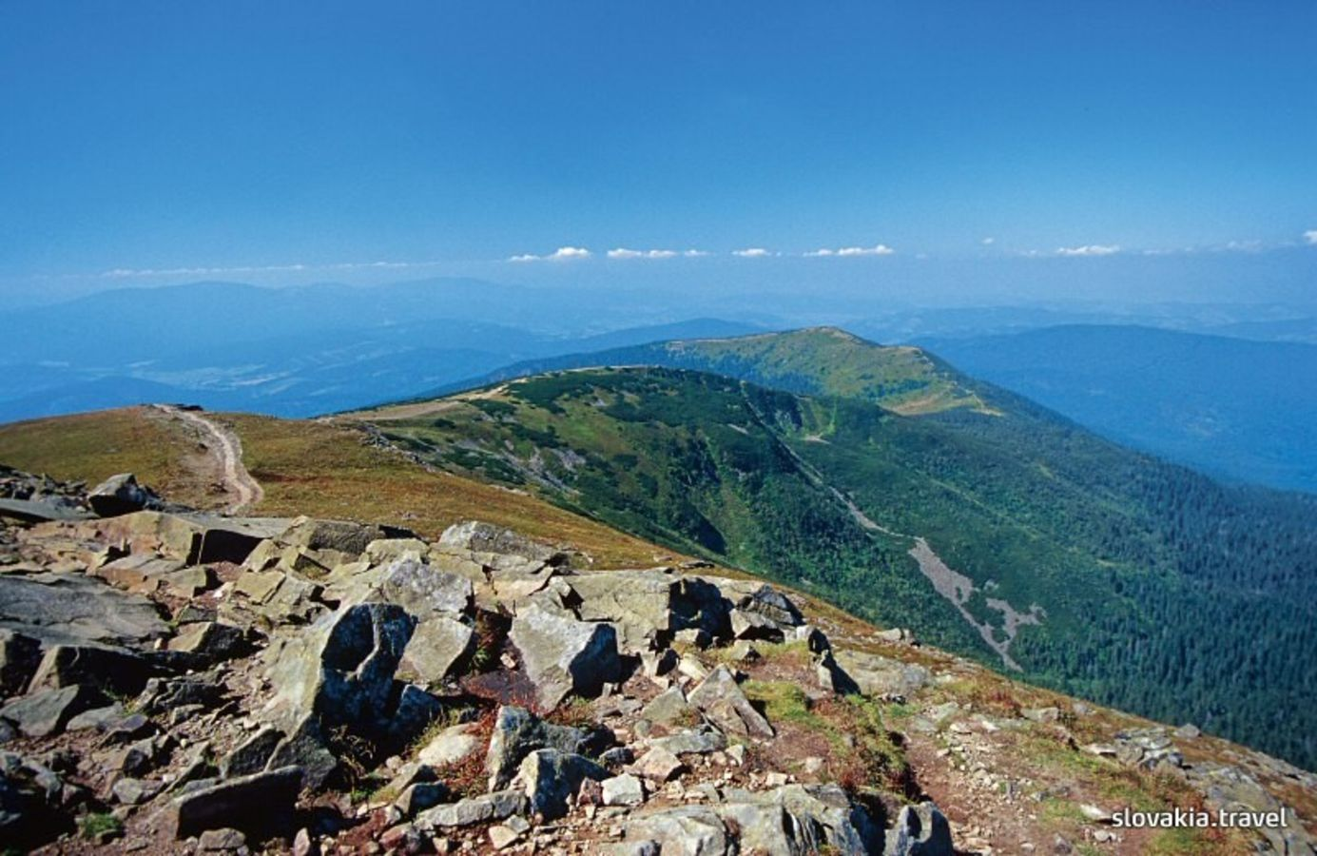
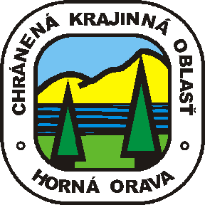
Najsevernejšia CHKO
CHKO Horná Orava
Chránené územie vyhlásené v roku 1979
Plocha 703 km²

Slide 14
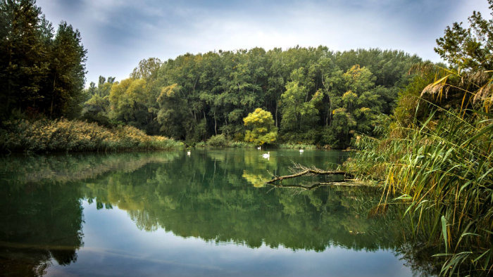
Najmladšia a najjužnejšia CHKO
CHKO Dunajské luhy
Chránené územie vyhlásené 3. marca 1998
Plocha 123 km²

Slide 15
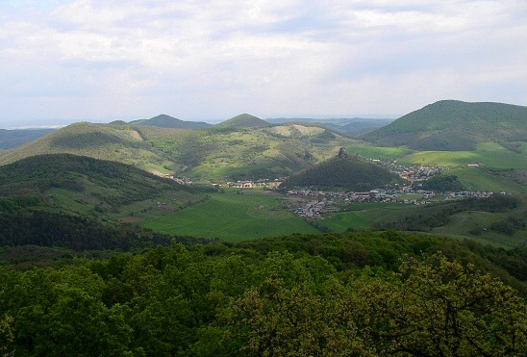
Najjužnejšia horská CHKO
CHKO Cerová vrchovina
Chránené územie vyhlásené 10. októbra 1989
Plocha 163 km²

Slide 16
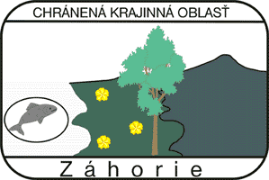
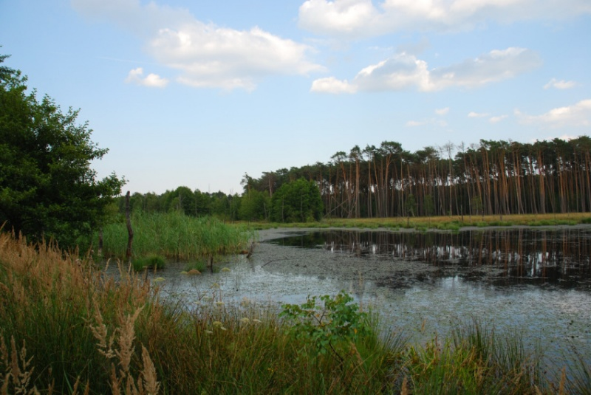
Najzápadnejšia CHKO
CHKO Záhorie
Chránené územie vyhlásené 9. novembra 1988
Plocha 275 km²
Jej časť Niva Moravy je zapísaná medzi medzinárodne významné mokrade podľa Ramsarskej konvencie

Slide 17
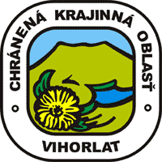
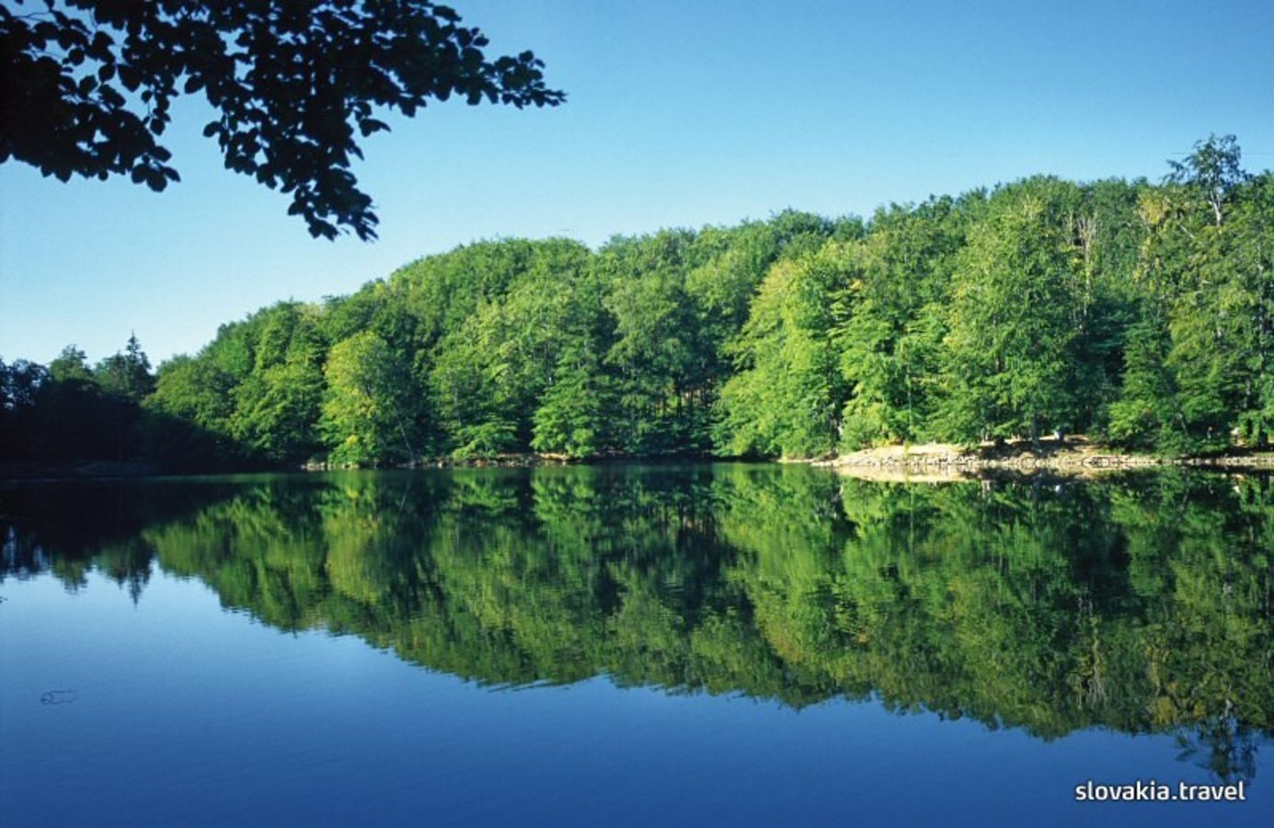
Najvýchodnejšia CHKO
CHKO Vihorlat
Chránené územie vyhlásené v roku 1974
Plocha 46 km²
Zaujímavé prírodné výtvory ako Morské oko a Sninský kameň

Slide 18
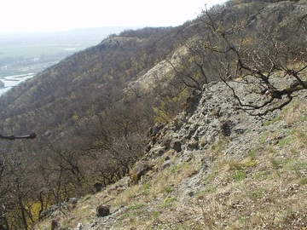
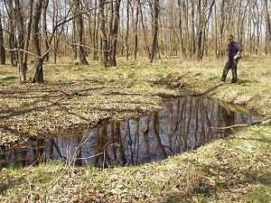
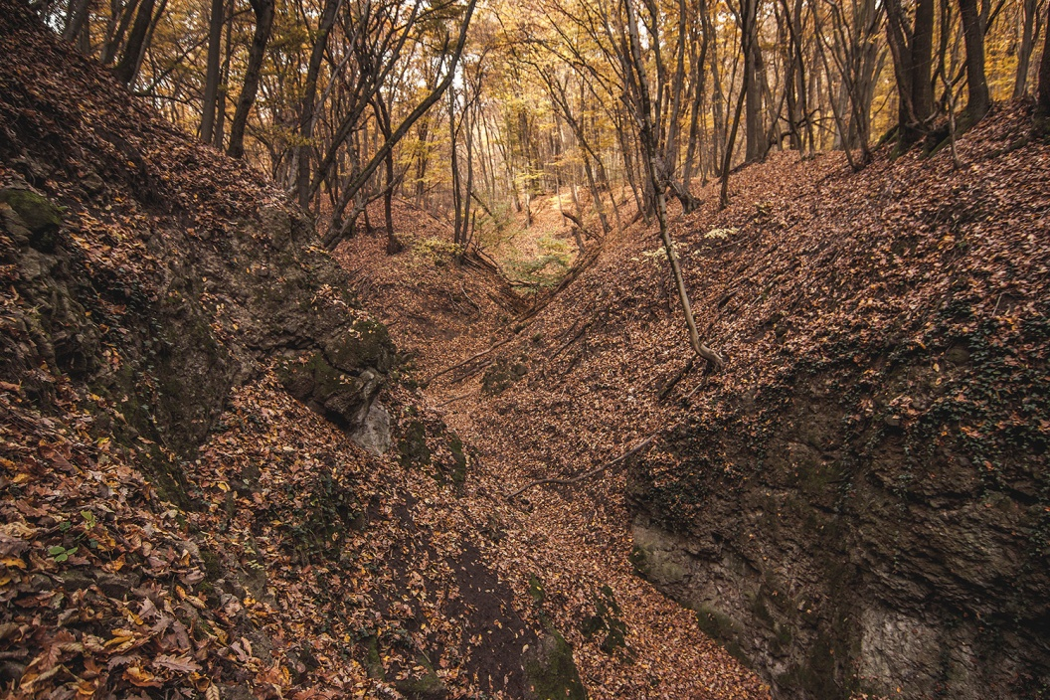
Najjužnejšia horská prírodná rezervácia
Kováčovské kopce – juh v pohorí Burda
Národná prírodná rezervácia vyhlásená v roku 1995
Plocha 5,63 km²

Slide 19
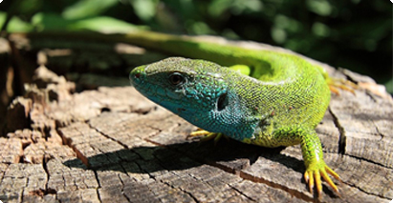
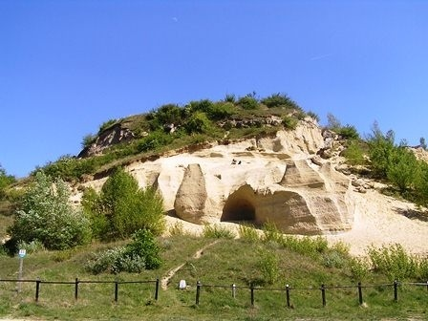
Najkomplexnejšia rezervácia
NPR Devínska Kobyla
Chránené územie od roku 1964
Národná prírodná rezervácia vyhlásená v roku 1995
Plocha 1 km²
More sa tu rozprestieralo pred 14 až 16 mil. rokov - našli sa tu zvyšky vyše 250 druhov živočíchov: veľryby, žraloky, ulitníky, tulene, mastodonty, ...

Slide 20
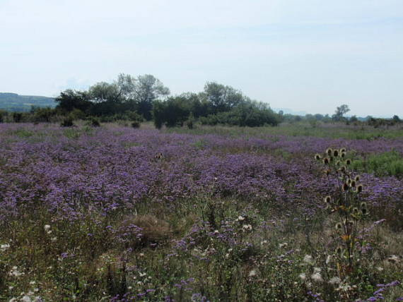
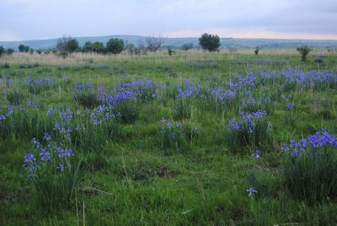
Najvýznamnejšie slanisko
Kamenínske slanisko
Chránené územie od roku 1953
Národná prírodná rezervácia vyhlásená v roku 1995
Plocha 0,22 km²
Na pravom brehu Hrona na južnom okraji obce Kamenín
Najzachovalejší zvyšok slaniskových lúk

Slide 21
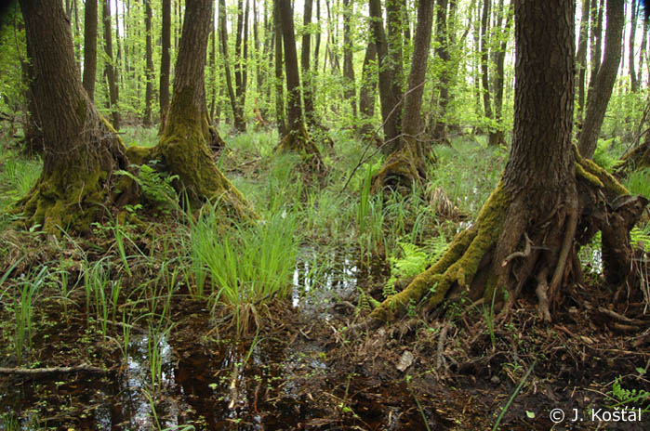
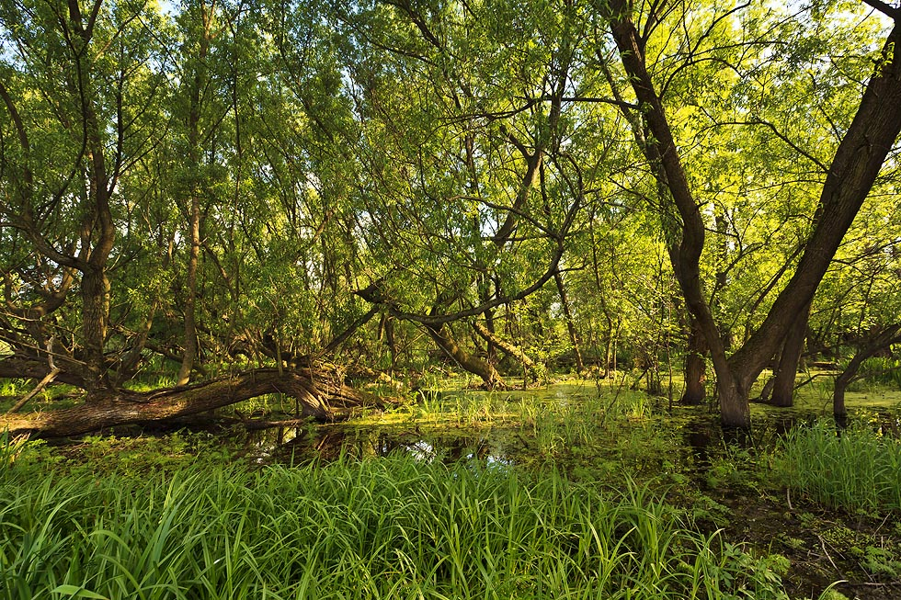
Najvýznamnejšia lokalita nížinného jelšového lesa
NPR Šúr
Chránené územie od roku 1952
Národná prírodná rezervácia vyhlásená v roku 1995
Plocha 3,5 km²
Na úpätí Malých Karpát juhozápadne od obce Svätý Jur
Barinno-slatinná jelšina

Slide 22
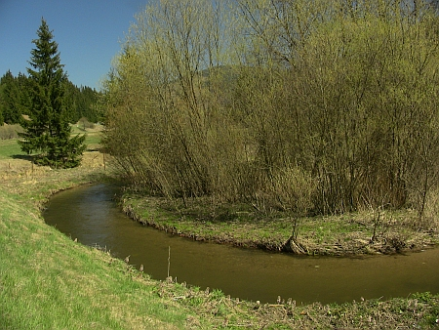
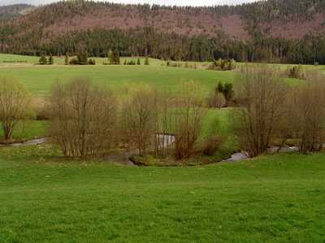
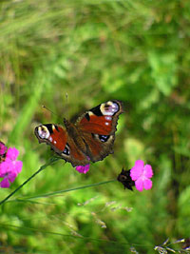
Najcharakteristickejšie chránené nivné meandre
NPR Meandre Hrona
Chránené územie od roku 1980
Národná prírodná rezervácia vyhlásená v roku 1995
Zachovaná esteticky pôsobivá forma riečneho reliéfu s výskytom viacerých chránených druhov rastlín

Slide 23
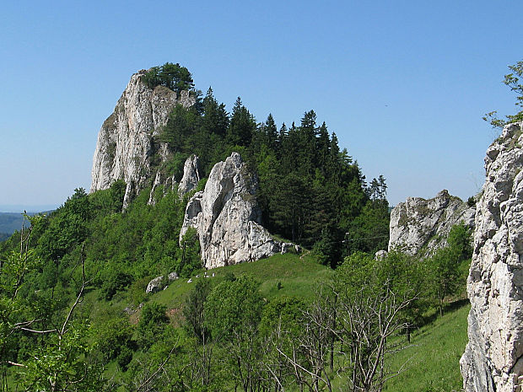
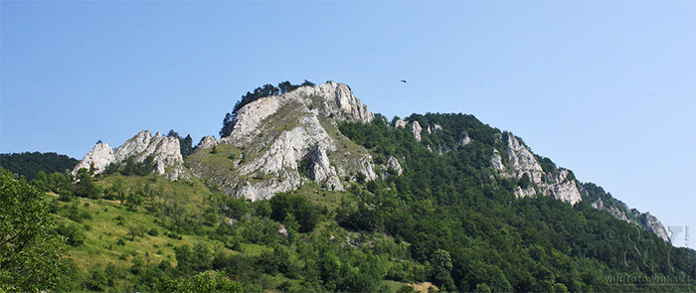
Najvýraznejší a najvyšší bralnatý hrebeň
NPR Vršatské bralá
Chránené územie od roku 1970
Národná prírodná rezervácia vyhlásená v roku 1995
Plocha 1 km²
V Bielych Karpatoch

Slide 24
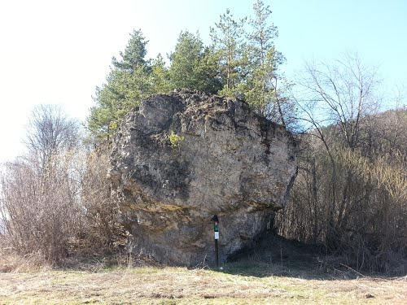
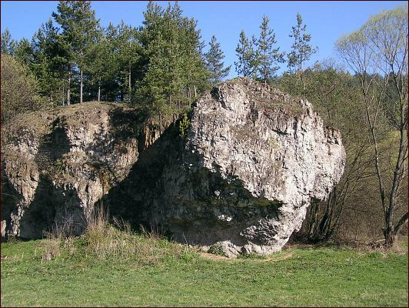
Najväčší skalný útvar vystupujúci z nivy
PP Mašiansky balvan
Chránený od roku 1965
Prírodná pamiatka vyhlásená v roku 1995
V chotári obce Liptovská Porúbka
Izolovaný blok karbonátov s rozmermi 6 m a 12 m

Slide 25
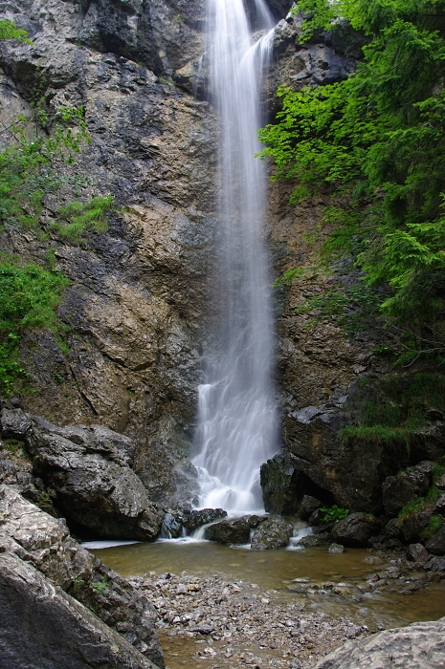
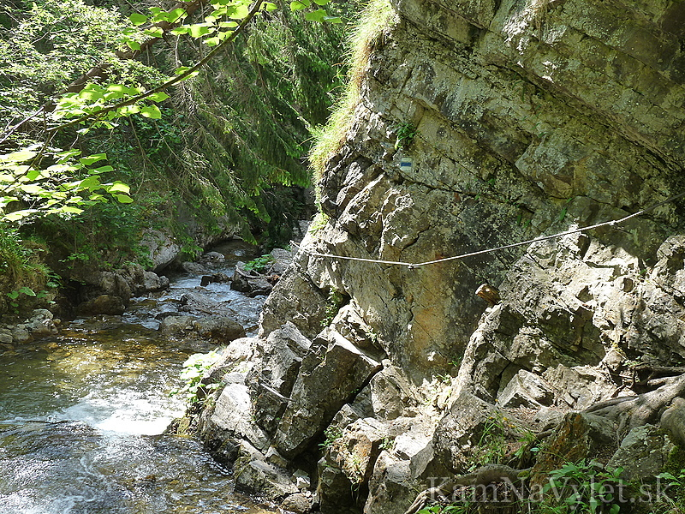
Najpestrejšia krasová dolina
NPR Prosiecka dolina
Chránené územie od roku 1967
Národná prírodná rezervácia vyhlásená v roku 1995
Plocha 3,8 km²
Kaňonovitá dolina potoka Prosiečanka, ktorý v dĺžke 4 km tečie ako ponorný tok vo vápencoch a dolomitoch Chočských vrchov

Slide 26
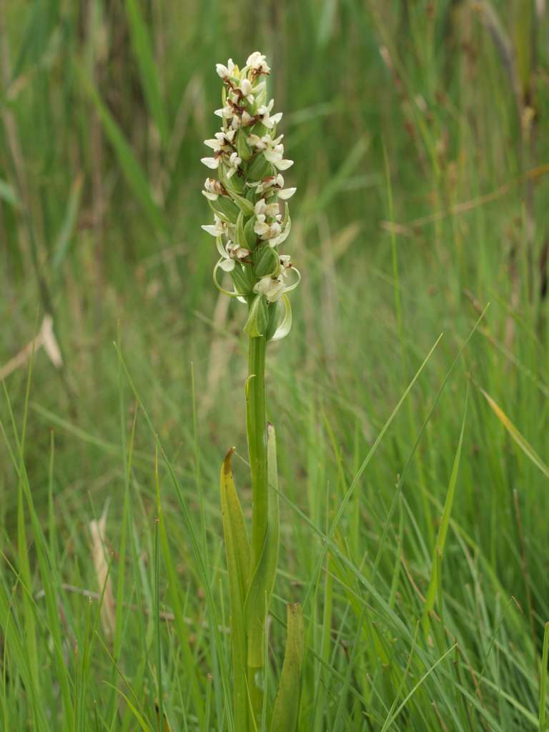
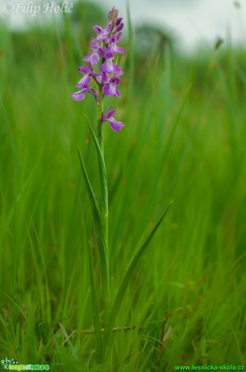
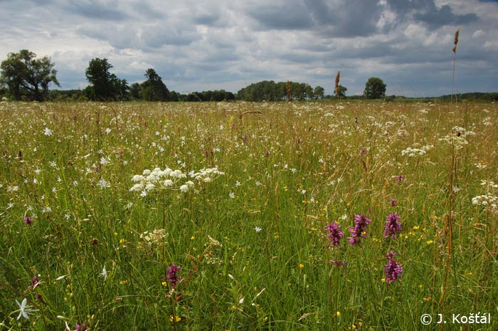
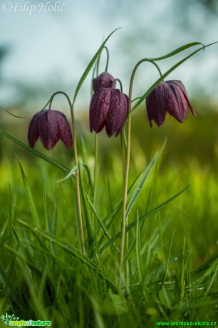
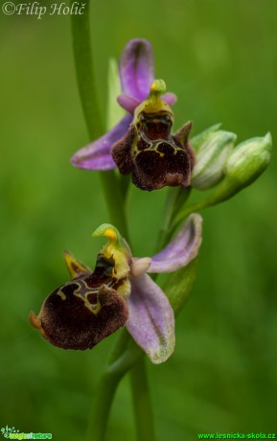
Najvýznamnejšia nížinná chránená lokalita chladnomilných rastlín
NPR Abrod
Chránené územie od roku 1964
Národná prírodná rezervácia vyhlásená v roku 1995
Leží v CHKO Záhorie v chotári obce Veľké Leváre
Plocha 0,9 km²

Slide 27
Zdroj: REKORDY SLOVENSKA – PRÍRODA (Geografická encyklopédia)
KONIEC

